Slide 1


义务教育《信息科技》四年级下册
第3单元 准备爱心义卖活动
——二维码制作
淮北师范大学附属相山学校 姬静峰

Slide 2

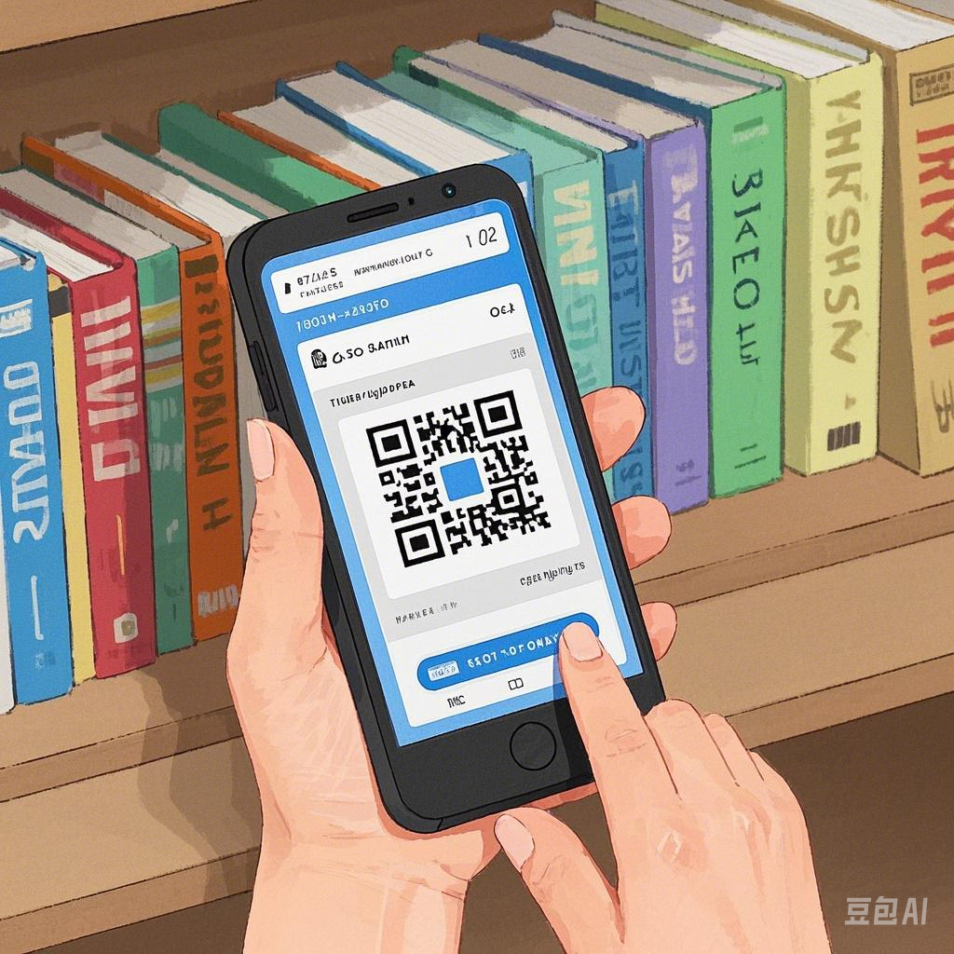
发现问题
为了更好地销售义卖物品，可以将义卖物品的文字、图片、价格等信息通过二维码的方式整合在一起。只需使用移动终端扫描物品的二维码，即可快速获取物品的具体信息。
尝试制作义卖物品的二维码，利用二维码推介义卖物品。

Slide 3


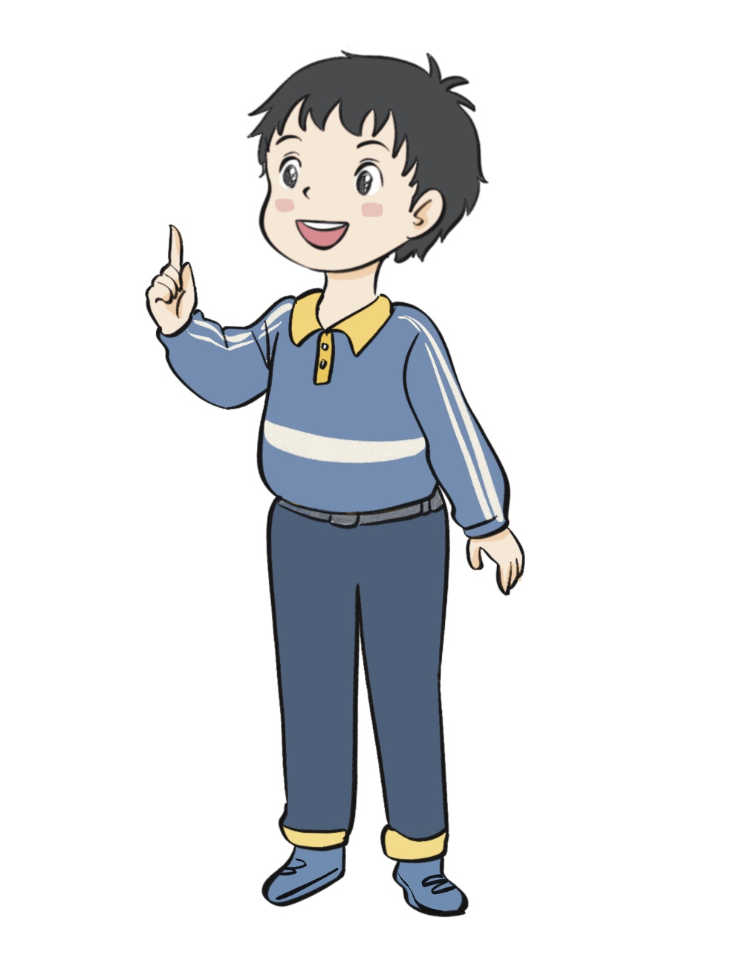
明确目标
为义卖物品设计二维码，方便物品的推广与销售。
通过制作不同形式的编码，进一步理解编码如何建立数据间的联系。

Slide 4





整理收获，评价总结
1. 明确任务，思考问题
2. 认识二维码
3. 分析选用二维码的原因
1.了解制作二维码的流程
2.收集需要呈现的物品数据
3.制作二维码
4.检验生成的二维码

Slide 5


1. 明确任务，思考问题
2. 认识二维码
3. 分析选用二维码的原因

Slide 6
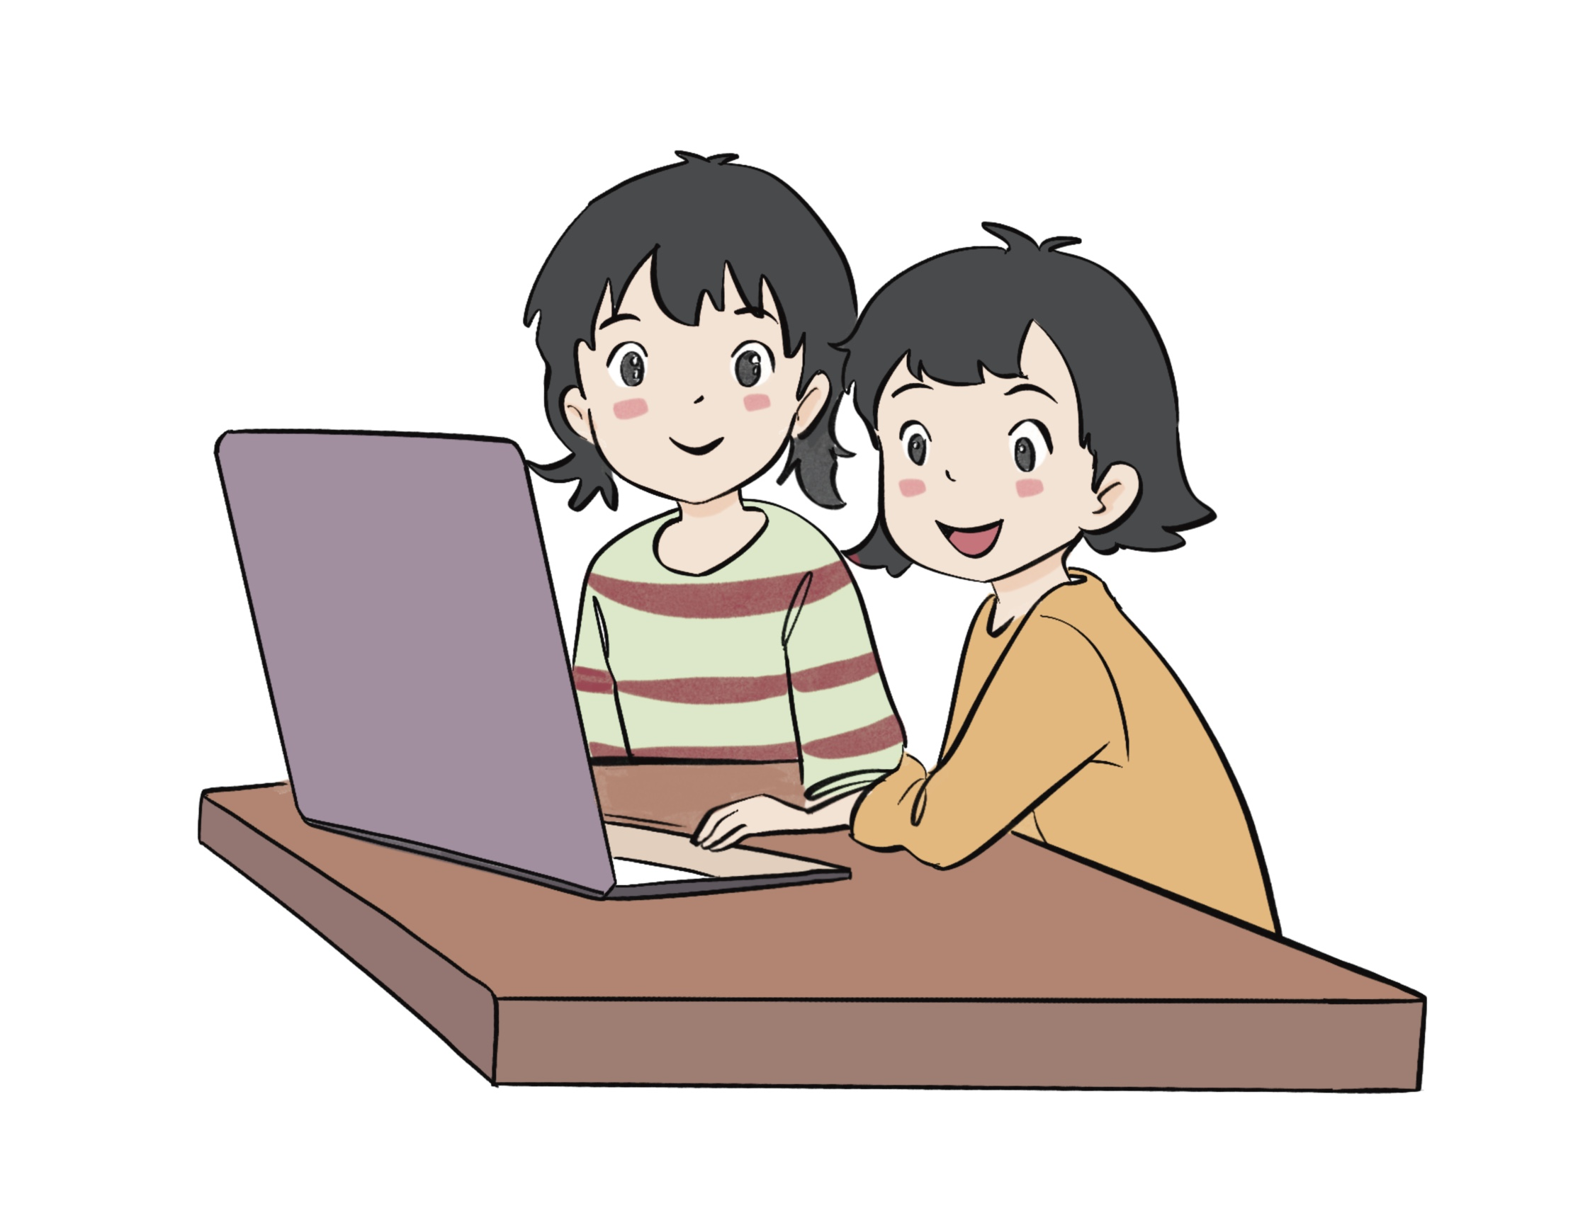
准备间
活动室
收获园
挑战台
学习活动1
明确任务，思考问题
销售时，怎样能让顾客快全面地了解义卖物品呢？
（1）什么是二维码？
（2）二维码中可以包含哪些数据？
（3）如何检验二维码中包含的信息？

Slide 7
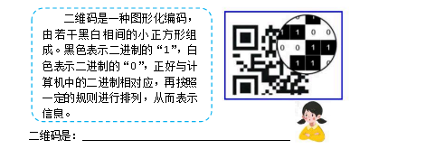
准备间
活动室
收获园
挑战台
学习活动2
认识二维码
搜一搜：在搜索引擎中输入“二维码”，了解二维码的组成。思考：二维码中可以包含哪些数据？
二维码是一种图形化编码，由若干黑白相间的小正方形组成。黑色表示二进制的“1”，白色表示二进制的“0”，正好与计算机中的二进制相对应，再按照一定的规则进行排列，从而表示信息。

Slide 8
准备间
活动室
收获园
挑战台
学习活动3
分析选用二维码的原因
用终端设备扫描二维码，会出现相应的信息，这些信息包含哪些数据类型。
□文本 □图片 □音频
还包含：________________________
说一说：利用二维码介绍商品有什么优势?

Slide 9

1.了解制作二维码的流程
2.收集需要呈现的物品数据
3.制作二维码
4.检验生成的二维码

Slide 10
准备间
活动室
收获园
挑战台
学习活动4
了解制作二维码的流程
思考：制作义卖物品二维码的方法流程？
①
②
③
制作二维码的流程
收集需要呈现的物品数据
检验生成的二维码
制作二维码

Slide 11
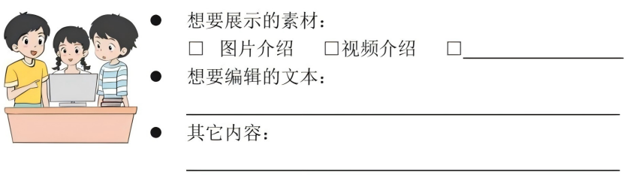
准备间
活动室
收获园
挑战台
学习活动5
收集需要呈现的物品数据
（1）想一想，需要在商品二维码中呈现哪些数据?
准备介绍的物品：
准备呈现的内容：
其他

Slide 12
准备间
活动室
收获园
挑战台
学习活动6
制作二维码
（1）在搜索引擎中输入关键词“在线二维码生成器”，选择合适的制作工具。
（2）添加素材，编辑文本，生成二维码。
（3）保存二维码。
展示制作的二维码。

Slide 13
准备间
活动室
收获园
挑战台
学习活动7
检验生成的二维码
打开移动终端，使用“扫一扫”功能，扫码查验二维码中包含的信息。
（1）说一说，扫码查看的信息与制作时的信息是否一致？
（2）试一试：如何对生成的二维码显示的内容进行修改吗？尝试进一步美化二维码。
（3）想一想：生活中扫描二维码需要注意什么?

Slide 14

整理收获，评价总结

Slide 15
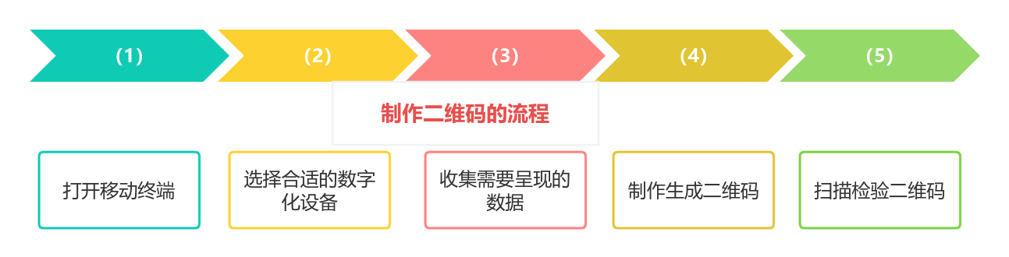
准备间
活动室
收获园
挑战台
学习活动8
整理收获，评价总结
（1）回顾活动，将下图补充完整，说一说制作二维码制作的过程和方法。

Slide 16
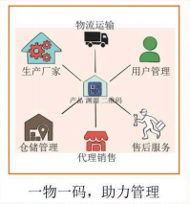
准备间
活动室
收获园
挑战台
学习活动8
整理收获，评价总结
（2）二维码在日常生活中随处可见，它是连接物理世界和数字世界的桥梁之一。仔细观察，想一想，二维码在传递物品的文字、图像等数据时起到了什么作用?

Slide 17
准备间
活动室
收获园
挑战台
学习活动8
整理收获，评价总结
（3）完成活动评价单，对自己学习活动情况进行反馈。
评价内容 |  | 评价结果
认识二维码 | 认识什么是二维码 | ☆☆☆
 | 知道使用二维码的作用和优势 | ☆☆☆
制作二维码 | 知道制作二维码的流程 | ☆☆☆
 | 了解二维码中可以包含的数据 | ☆☆☆
 | 能根据使用数字化设备制作二维码，合理表达信息 | ☆☆☆
检验二维码 | 会使用扫码设备识别二维码 | ☆☆☆
 | 理解二维码如何关联数据 | ☆☆☆
项目活动参与情况 （由小组成员互评） | 积极参与小组活动 | ☆☆☆
 | 认真倾听，乐于分享 | ☆☆☆

Slide 18


Slide 19
准备间
活动室
收获园
挑战台
挑战台
1.录制义卖物品的视频介绍，尝试在义卖物品的二维码中添加视频，丰富物品的介绍。
2.国家反诈中心大力推广“反诈中心”App,其能够对诈骗行为进行有效拦截。网上有很多“反诈中心”App的推广二维码，如何从网上众多的二维码中找到官方二维码呢?说说你的做法。
你的做法：______________________________

Slide 20
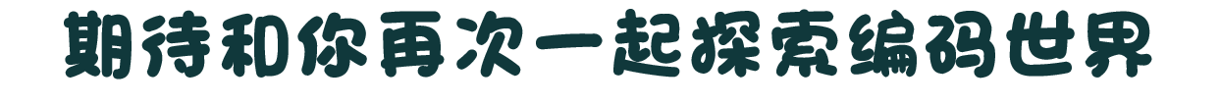
义务教育《信息科技》四年级下册
第3单元 准备爱心义卖活动
第12课 用二维码介绍商品

